Slide 1
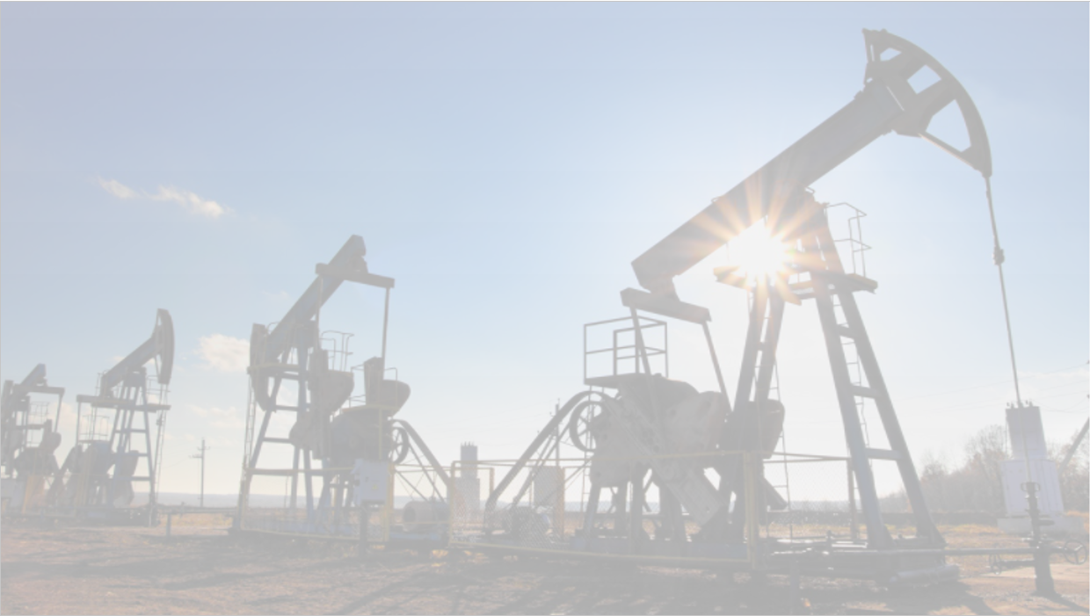
Лекция 9. Основы гидрогеотермии.
Полезные воды и техногенез в недрах
Гидрогеологические исследования на месторождениях углеводородного сырья
Тілеуберді Нұрбол,
Ассоц. профессор кафедры ГИиНГГ
e-mail: n.tileuberdi@satbayev.university

Slide 2
Основы гидрогеотермии
Гидроминеральные ресурсы нефтегазоносных бассейнов:
1) Конденсационные воды
2) Воды, насыщенные углеводородными газами
3) Промышленные воды
4) Минеральные воды и рассолы лечебного значения
5) Пресные воды, пригодные для бытового, промышленного и сельскохозяйственного водоснабжения
6) Термальные воды
Гидрогеологические аспекты техногенеза

Slide 3
Основы гидрогеотермии
Гидрогеотермия — раздел гидрогеологии, посвященный изучению закономерностей теплопереноса и теплообмена в водоносных толщах литосферы
Гидрогеотермические исследования позволяют оценить роль природ­ных вод в формировании и распределении теплового поля, то есть участие вод в термическом режиме Земли
Знание температур вод­ных растворов литосферы позволяет использовать воды
в энергетичес­ких и лечебных целях
при оценке перспектив нефтегазоносности недр
при поисках, разведке и разработке залежей УВ

Slide 4
Основы гидрогеотермии
Источники тепловой энергии, определяющие тепловой режим подземных вод:
Внешние (космические) – солнечная радиация
Внутренние (планетарные) – радиогенная энергия, выделяющаяся в результате распада радиоактивных эле­ментов (урана, тория и др.)
В лито­сфере теплоперенос осуществляется главным образом за счет теплопро­водности и конвекции
Среди осадочных пород наибольшей теплопроводностью обладают каменная соль, ангидрит, наименьшей – глины. Песчаники, алевролиты, известняки и доломиты характеризуют­ся средней теплопроводностью
Минимальной теплопровод­ностью обладает глинистый цемент, максимальной—кварцевый
Существенное влияние на величину теплопроводности оказывает влагонасыщенность: у сухих пород она ниже, чем у водонасыщенных.
Понижается теплопроводность и в нефтенасыщенных породах

Slide 5
Основы гидрогеотермии
Под конвекцией понимается передача теплоты в горных породах движущимся потоком подземных вод
При увеличении скорос­ти фильтрационного потока, тепловое воздействие вод пропорционально возрастает
Основными геотермическими параметрами при изучении теплового режима литосферных вод являются геотермический градиент и геотермическая ступень

Slide 6
Основы гидрогеотермии
Геотермический градиент — прирост температуры на единицу глубины:
Г=(t₂-t₁)/(h₂-h₁)
t₁, t₂ – температуры пород, определенные на глубинах соответст­венно h₁ и h₂
Обычно геотермический градиент относят к интервалу глубин 100 м, в этом случае он выражается в °С/100 м

Slide 7
Основы гидрогеотермии
Геотермическая ступень – расстояние по вертикали, на протяжении которого температура изменяется на 1 °С:
G=(h₂-h₁)/(t₂-t₁)
Геотермический градиент, отнесенный к интервалу 100 м, и геотермическая ступень связаны соотношением:
Г₁₀₀ = 100/G

Slide 8
Основы гидрогеотермии
В вертикальном разрезе земной коры имеет место геотермическая зональность
Большинство исследователей выделяют две зоны:
Гелиотермозона: включает верхнюю оболочку земной коры, в пределах ко­торой гидрогеотермический режим формируется под воздействием сол­нечной радиации
Геотермозона: включает нижние слои земной коры и верхнюю мантию; гидрогеотермический режим в преде­лах геотермозоны зависит от эндогенных источников тепла
Температура подземных вод нефтегазоносных бассейнов изменяется в широких пределах: от отрицательных значений в области развития криолитозоны до нескольких сот градусов в наиболее погруженных частях осадочных бассейнов и прогибов.

Slide 9
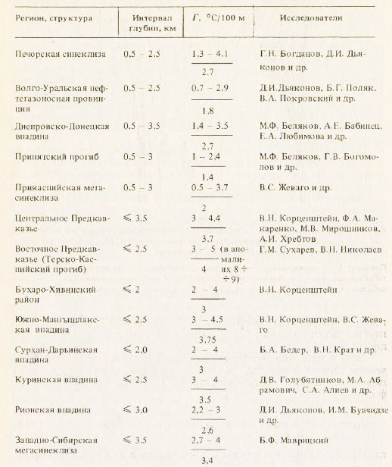
Основы гидрогеотермии
Величины геотермических градиентов в нефтегазоносных регионах
Величины геотермического градиента в осадочном чехле разновоз­растных структур изменяются в широком диапазоне.
Наибольшие величины геотермического градиента фиксируются в Вос­точном Предкавказье в Терско-Каспийском прогибе — до 5 °С /100 м.

Slide 10
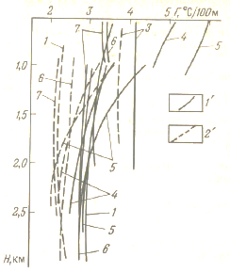
Основы гидрогеотермии
Величины геотермических градиентов зависят от многих факторов, прежде всего от термических свойств горных пород (теплопроводнос­ти), а также от их состава, водонасыщенности и т.п.
Геотермические градиенты песчаных и глинистых пород различны
Ниже уровня 1,2 км отмечается тенденция снижения геотермического градиента
Глинистые
Песчаные
Тенденция снижения геотермич. градиента
Температура на задан­ной глубине в однородных по теплофизическим свойствам породах определяется по формуле
t_{H}=t₁+Г_{ср}(H-H₀)
t₁ – фактическая температура на глубине замера H₀
Н – заданная глубина экстраполяции
Г_{ср} – среднее значение геотермического гра­диента
Notes:
Знание величины геотермического градиента в районе исследования позволяет прогнозировать температуру на глубинах, где еще не было проведено замеров

Slide 11
Основы гидрогеотермии
В перераспределении теплоты в нефтегазоводоносных комплексах пластовые воды играют существенную роль
При движении вод от областей питания через прогибы в направлении плат­форм в водоносных комплексах происходит перераспределение тепловой энергии
Наличие тектонических нарушений (преимущественно прово­дящих) способствует проникновению в вышезалегающие водоносные толщи вод с повышенной температурой и образованию гидрогеотермических аномалий

Slide 12
Основы гидрогеотермии
Количество теплоты, привносимое водным потоком, оценивается исходя из уравнения теплового баланса:
Q=Q₁+Q₂+Q₃
Q – избыток тепловой энергии, привносимый подземным потоком
Q₁, Q₂ – количество теплоты, соответственно приобретенное в зоне максимального прогрева и заключенное в потоке после прохождения им изучаемого участка
Q₃ – потеря тепловой энергии потоком за счет радиации при движении от зоны максимального прогрева до изучаемо­го участка
Q₃ =(𝜆(t₂-t₁)/l)S𝜏
(t₂-t₁) – перепад температур от нагретого слоя до поверхности
𝜆 – коэффициент теплопроводности перекрывающей толщи
l – мощность перекрывающей толщи
S – площадь, для которой рассчитывается потеря теплоты
𝜏 – время

Slide 13
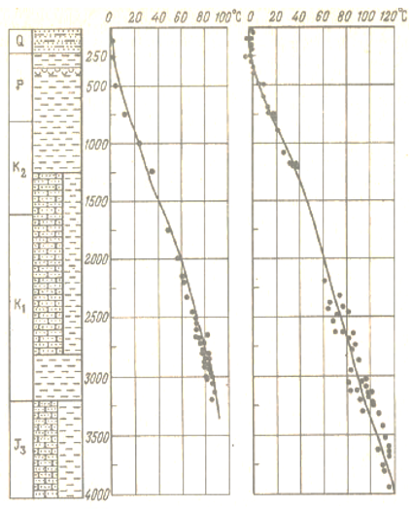
Основы гидрогеотермии
Уренгойское м-е
Медвежье м-е
Исходным материалом для гидрогеотермических исследований слу­жат замеры температуры в скважинах, проводимые электрическими и ртутными термометрами
На основе обработки по­лученных данных строятся гидрогеотермические разрезы, отражающие закономерности распределения температур на нефтяных и газовых месторождениях
Распределение температур в продуктивных частях разреза

Slide 14
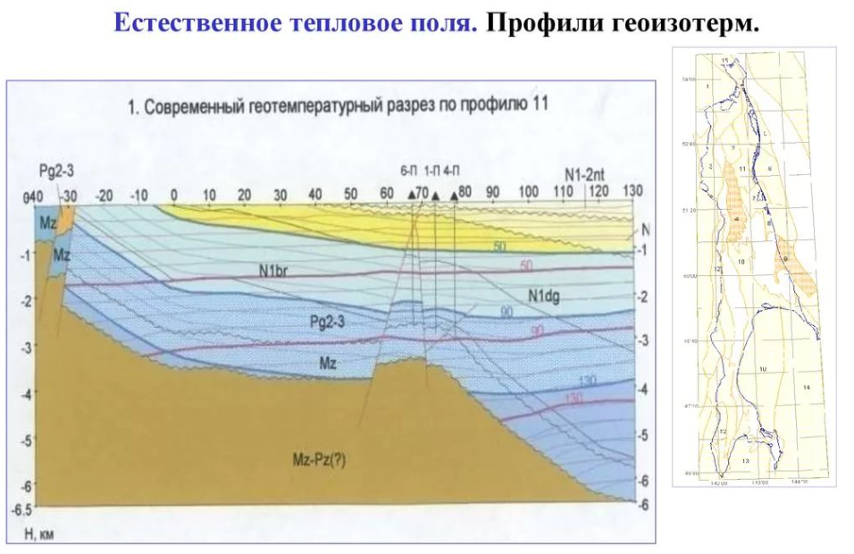
Основы гидрогеотермии
Составляются карты геоизотерм, карты-срезы, на которых показаны изменения температур на определенных гипсомет­рических отметках, карты геотермических параметров, гидрогеотермические профильные разрезы:

Slide 15
Основы гидрогеотермии
Получаемые гидрогеотермические данные широко используются при решении вопросов нефтегазовой геологии
Сведения о геотер­мическом режиме недр позволяют судить о процессах нефтегазообразования и нефтегазонакопления в осадочной толще земной коры, поскольку температурные условия оказывают решающее влияние на степень преоб­разования ОВ, на фазовое состояние УВ и их миграционные свойства
Температура существенно влияет на свойства флюидов — воды, неф­ти, газа
Учет этих свойств, характерных для пластовых и поверхностных условий, необходим при подсчете запасов нефти и газа и при разработке нефтяных и газовых месторождений
В последнее время геотермические исследования проводятся при геологическом картировании и выявлении нефтегазоносных структур не только на континенте, но и в пределах шельфовых зон
В комплексе с электроразведочными, радиометричес­кими и геохимическими исследованиями геотермический метод позво­ляет существенно повысить эффективность геологоразведочных работ на нефть и газ

Slide 16
Гидроминеральные ресурсы
нефтегазоносных бассейнов
В недрах нефтегазоносных бассейнов (НГБ) содержатся огромные запасы гидроминерального сырья, которые могут использоваться в хозяй­ственной деятельности:
1) Конденсационные воды
2) Воды, насыщенные углеводородными газами
3) Промышленные воды
4) Минеральные воды и рассолы лечебного значения
5) Пресные воды, пригодные для бытового, промышленного и сельскохозяйственного водоснабжения
6) Термальные воды

Slide 17
Гидроминеральные ресурсы нефтегазоносных бассейнов
Конденсационные воды
Пластовые конденсационные воды
Конденсационные – получаемые попутно из недр с углеводо­родными газами
(из 1м³ газа выделяется 28-53 г воды)
Солюционные – выделившиеся из нефти (из 1м³ нефти выделяется до 0,01 м³ воды)
Конденсационные и солюционные воды имеют низкую минерализацию – 1 г/л и менее,
Относительно обогащены гидрокарбонат-ионом, диоксидом углерода, летучими ОВ и микроэлементами (ртуть, сурьма, сера),
Из растворенных солей в них преобладают хлориды и бикарбонаты натрия
Минера­лизация и состав конденсационных водных растворов определяется:
Термобарическими условиями растворения подземных вод в углеводородах и
Условиями последующей сегрегации газовых и жидких растворов
Техногенные конденсационные воды
Конденсирующиеся из парогазовой смеси при эксплуатации скважин – так же имеют большое значение (как и природные)

Slide 18
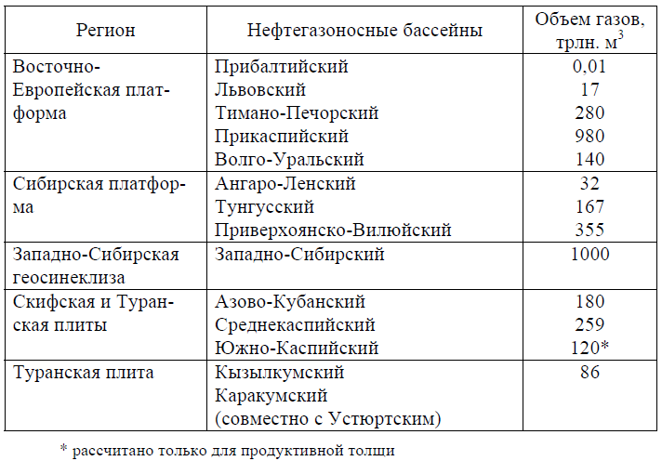
Гидроминеральные ресурсы нефтегазоносных бассейнов
Воды, насыщенные углеводородными газами
Объем растворенных газов в пластовых водах
нефтегазоносных бассейнов
В пластовых водах НГБ содержится огромное количество растворен­ных углеводородных газов
Содержание растворенных газов в водах отдельных бассейнов изменяется в широких пределах и зависит от
мощности и коллекторских свойств водовмещающих толщ
интенсивности генерации и рассеяния УВ
газоемкости пластовых вод
Notes:
Вследствие большей длительности про­цессов рассеяния древние бассейны по сравнению с молодыми характери­зуются меньшей плотностью запасов водорастворенного газа на единицу объема пород, что связано также со снижением интенсивности генерации УВ во времени.
Бассейны вод с высокой насыщенностью УВ газами обычно совпа­дают с бассейнами термальных вод, обогащенных промышленно ценными химическими элементами и зачастую обладающих бальнеологическими свойствами.
Это позволяет осуществлять эффективную комплексную экс­плуатацию вод НГБ, углеводородное сырье которых практически неисчер­паемо: по подсчетам отдельных исследователей глобальные ресурсы рас­творенных газов осадочной оболочки Земли составляют 10¹⁶-10¹⁸ м.

Slide 19
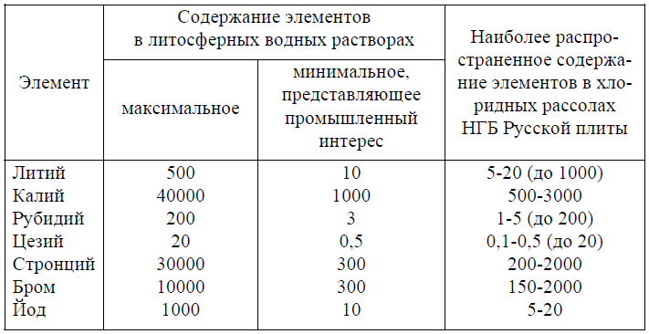
Гидроминеральные ресурсы нефтегазоносных бассейнов
Промышленные подземные воды и рассолы
Содержание некоторых ценных элементов, мг/кг,
в подземных водах
Особенности литосферных водных растворов (рассо­лов) как источников ряда металлов (в первую очередь в НГБ):
большие запасы сырья
отсутствие затрат на горные работы (часто используют уже пробу­ренные для других целей скважины)
возможность получения продукции с больших глубин и с большей площади;
комплексность полезного ископаемого
возможность попутного получения ряда солей (хлориды натрия, калия, магния, кальция и др.)
возможность использования водных ресурсов – отходов дейст­вующих производств (нефтегазодобывающего, йодо-бромного, калийного и др.
возможность получения электролитически чистых металлов, особенно сверхредких
Notes:
Металлоносные хлоридные рассолы НГБ среди других видов литосферных водных растворов по концентрации и запасам ценных металлов (лития, цезия, стронция, рубидия) и других элементов (йода, брома, бора) имеют наибольшее значение
Текст слайда
Как видно из таблицы, концентрации семи элементов в водах бассей­нов, по которым приведены данные, превышают кондиционные величины, и, следовательно, можно говорить о наличии ресурсов этих веществ и о возможности их промышленного использования.
Промышленными считаются такие воды и рассолы, которые содер­жат полезные компоненты в количестве, обеспечивающем с учетом гидро­геологических и технико-экономических показателей рентабельность их добычи и переработки. Из табл. видно также, что концентрация ряда ценных элементов в НГБ Русской плиты далеко не достигает наибольших ее величин в литосферных водных растворах (калий, стронций, бром, йод). Максимальное содержание этих элементов известно в рассолах некоторых других бассейнов, в частности, Ангаро-Ленского.

Slide 20
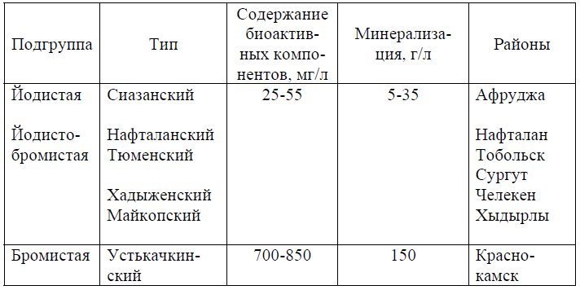
Гидроминеральные ресурсы нефтегазоносных бассейнов
Минеральные лечебные подземные воды и рассолы
Практически все воды и рассолы в нефтегазоносных пластах обла­дают
лечебными свойствами
БОльшая часть их ресурсов сосредоточена именно в НГБ, хотя в них представлены далеко не все типы этих вод
Для нефтяных и газовых месторож­дений характерны следующие типы подземных минеральных лечебных вод:
Метановые и азотно-метановые минерализованные воды морских отложений (подтипы – нафталанский, охинский, майкопский)
Воды и рассолы засоленных осадочных пород (подтипы – ишим-байский, зевардинский)
Сульфидные воды и рассолы
(подтипы – кзылмуштукский, каякентский, краснокамский, балыхтинский)
Характеристика йодистых, йодисто-бромистых и бромистых минеральных вод и рассолов в нефтегазоносных районах
Существуют также йодистые, бромистые, радиевые и некоторые другие специфические виды минеральных лечебных вод и рассо­лов, характерных для нефтяных и газовых месторождений
Notes:
Ле­чебная минеральная вода одновременно может быть и промышленной, термальной, может содержать большие количества УВ газов, т.е. это комплексное гидроминеральное сырье

Slide 21
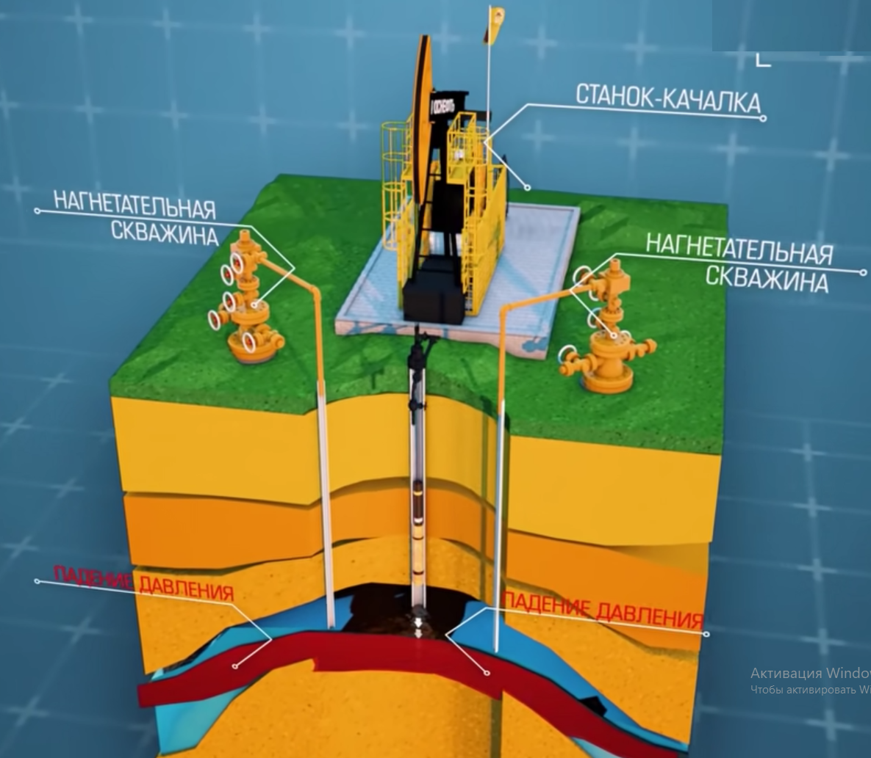
Гидроминеральные ресурсы нефтегазоносных бассейнов
Пресные подземные воды
Пресные подземные воды являются ценнейшим полезным ископае­мым
Обычно встречаются в разрезах НГБ выше продуктивных горизонтов
Доля пресных вод, получаемых из земных недр, в общем водопотреблении в последнее время неуклонно растет, и это при очень большом росте всего водопотребления. Такое положение объясняется, прежде всего, опережающим загрязнением поверхностных – речных и озерных вод, а также в связи с использованием пресных подземных вод в системах поддер­жания пластового давления на нефтепромыслах (ППД)
Более половины городов нашей страны в качестве основного источни­ка водоснабжения используют подземную воду. Во многих других странах роль недр в водоснабжении еще больше (в Дании, например, 100%)
Ввиду исключительной ценности пресных вод важной задачей явля­ется использование этих вод при освоении нефтегазоносных бассейнов

Slide 22
Гидроминеральные ресурсы нефтегазоносных бассейнов
Термальные воды
К термальным обычно относят воды с температурой выше 20 °С, ко­торая составляет максимальную среднегодовую температуру воздуха на земном шаре.
В гидрогеологии широко распространена классификация, в которой выделяются три группы вод:
Холодные. Выделяются следующие подгруппы с температурой, °С:
<0 – переохлажденные
0-10 – очень холодные
10-20 – холодные
Низкотермаль­ные. Выделяются следующие подгруппы с температурой, °С:
20-37 – теплые
37-50 – горячие
Высокотермальные. Выделяются следующие подгруппы с температурой, °С:
50-100 – очень горячие
>100 – перегретые

Slide 23
Гидроминеральные ресурсы нефтегазоносных бассейнов
Термальные воды
Термальные воды имеют как лечебное, так и энергетическое значение
Лечебные свойства термальных вод нефтяных и газовых месторождений определяются преимущественно высокой минерализацией, содержанием в них различных химических элементов и составом водорастворенных газов (углекислота, сероводород, азот и т.п.)
В ряде случаев воды нефтяных и га­зовых месторождений обогащены йодом, бромом, железом, а также различ­ными микроэлементами, имеющими бальнеологическое значение
Нередко термальные воды содержат в достаточно высоких концен­трациях различные элементы, например, литий, рубидий, цезий, мышьяк и в случае их высоких концентраций могут рассматриваться как жидкие руды
Запасы геотермальной энергии в пределах земного шара огромны и составляют в океанах и на континентах 2900·10¹⁰ Вт

Slide 24
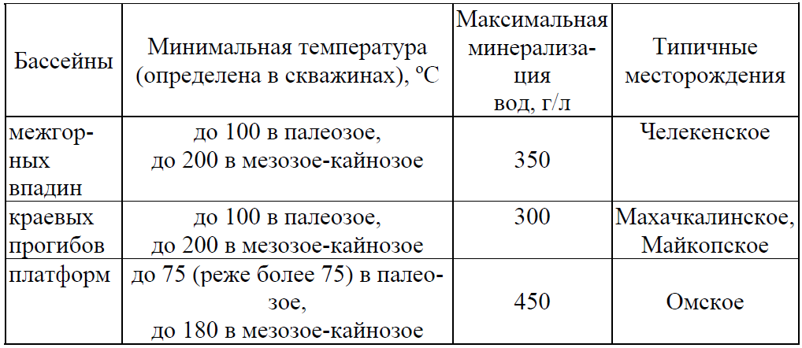
Гидроминеральные ресурсы нефтегазоносных бассейнов
Термальные воды
Для нефтегазовой гидрогеологии наибольший интерес представляют термальные воды гидрогеологических бассейнов, содержащих залежи УВ
С теплоэнергетических позиций термальные воды подразделяются на
Низкопотенциальные (t<70 °С)
Cреднепотенциальные (t=70-100 °С)
Высокопотенциальные (t>100 °С)
Генетическая классификация термальных вод нефтегазоносных бассейнов
Для использования термальных вод в качестве источника тепловой энергии важно знание тепловой и энергетической мощности их месторож­дений, т.е. количества теплоты или электроэнергии, которое можно полу­чить при их эксплуатации
Наибольшей тепловой и энергетической мощностью характеризуются месторождения термальных вод в районах современного вулканизма
К наиболее перспективным место­рождениям пластового типа следует относить такие, геотермический гра­диент которых не ниже 3 °С/100 м. В таких случаях можно получить воду с температурой 100 °С и выше с глубин менее 2,5-3 км

Slide 25
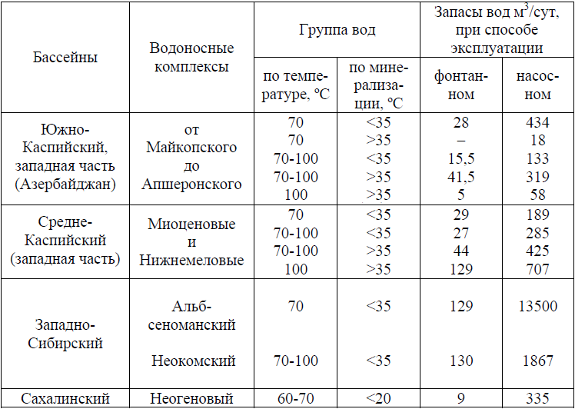
Гидроминеральные ресурсы нефтегазоносных бассейнов
Термальные воды
Оценка потенциальных эксплуатационных запасов термальных вод по России и СНГ применительно к двум методам эксплуатации скважин – фонтанному и насосному:
На ближайшую перспективу освоение пластовых термальных вод нефтегазоносных бас­сейнов должно вестись в первую очередь в пределах южных районов За­падной Сибири, Предкавказья, Азербайджана, Сахалина
Потенциальные запасы термальных вод
в нефтегазоносных бассейнах

Slide 26
Гидрогеологические аспекты техногенеза
Под техногенными процессами следует понимать совокупность тесно связанных между собой и обусловливающих друг друга гидрогеологических и инженерно-геологических процессов, проявляющихся особенно интенсивно при водохозяйственной деятель­ности человека и определяющих изменение геологической и окружаю­щей среды в целом
Наиболее интенсивно техногенные гидрогеологические процессы проявляются:
при эксплуатации обводнительных объектов — на орошаемых землях, в сфере влияния ирригационных и транспортных каналов, равнинных водохранилищ, на нефтяных месторождениях при их заводнении и т. д.
при эксплуатации осушительных объектов — на площа­ди осушения заболоченных территорий, при горных разработках, работе подземных городских сооружений, в сфере влияния водоза­боров и т. п.

Slide 27
Гидрогеологические аспекты техногенеза
По условиям формирования тепломассообмена можно выде­лить три типа техногенных процессов (такое разделение особенно су­щественно с точки зрения влияния техногенеза на гидрогеологическую обстановку):
инжекционные — привнос вещества в литосферу; вещество пред­ставлено в основном водными растворами. Заболачивание и подтопление территорий, прилегающих к ирригационным и гидротехническим соору­жениям; опреснение минерализованных литосферных вод; загрязне­ние литосферных вод; межпластовые перетоки и грифонообразования; землетрясения
эжекционные — изъятие вещества из литосферы; вещество предс­тавлено водными растворами, твердым веществом пород, газами, нефтью, однако важно, что при изъятии других веществ практически всегда происходит и извлечение вод. Истощение запасов литосферных вод; просадки и провалы земной поверхности; засолонение и опреснение (вод, почв и т. п.), межпластовые перетоки и т. д.
сложные техногенные процессы, совмещающие привнос и изъя­тие вещества литосферы, в том числе вод; разделение массопереноса по направлениям происходит в условиях взаимодействия обводнительных и осушительных объектов

Slide 28
Гидрогеологические аспекты техногенеза
Большое значение приобретает прогноз­ная оценка возможного развития техногенных процессов и на ее осно­ве – проектирование профилактических мер

Slide 29
Спасибо за внимание!

